Slide 1

INSTALACION HFC

Slide 2
INSTALACIONES y PORTABILIDAD (Paq. Masivos).
Debe enviar todos los equipos (FOTOS) a activar en ficha.
Realizar lectura de SOT para identificar equipos a activar.
SOT debe encontrarse en estado En Ejecución

Slide 3
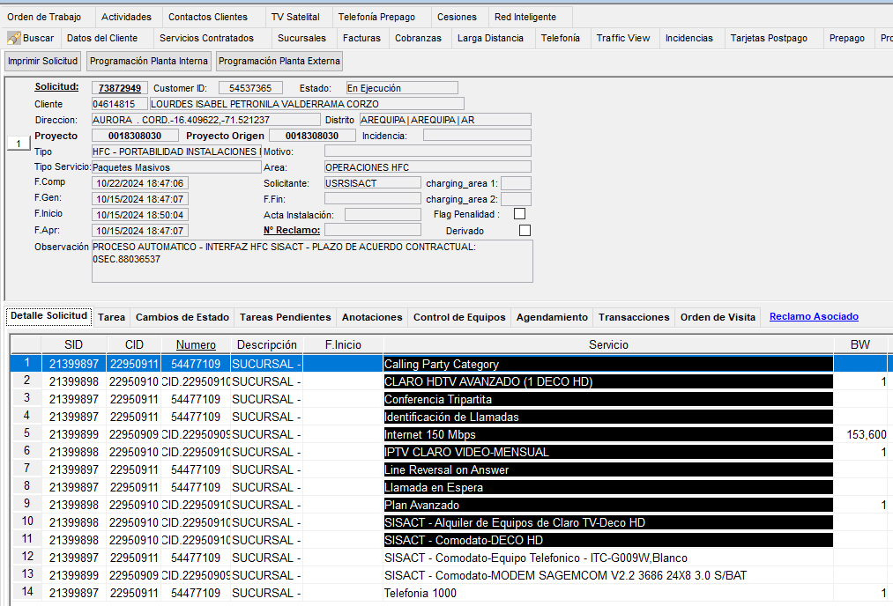
1. Realizamos la búsqueda en SGA y validamos que la SOT este bien generada(nombre del cliente, estado en ejecución, tipo de trabajo, tipo de servicio, plan contratado) y que coincida con los equipos que me envía en ficha.

Slide 4
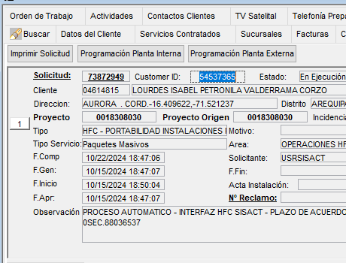
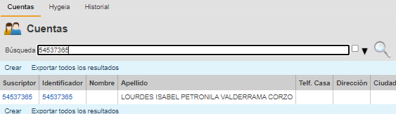
2. Copiamos el CUSTOMER ID y realizamos la búsqueda en INCOGNITO para acceder a la cuenta del cliente dándole clic en suscriptor o identificador.
Nota : Si no nos figura el cliente en incognito puede que aun no este creado , así que ingresaremos a PROVISION FIJA (PPT 7) y validamos si se crea

Slide 5
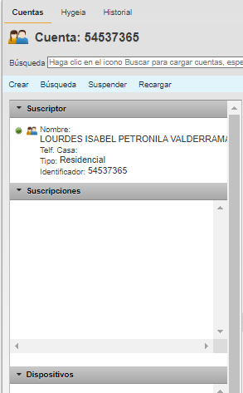
3.- Ingresamos a la cuenta del cliente en INCOGNITO y validamos si existe algún servicio activo.

Slide 6
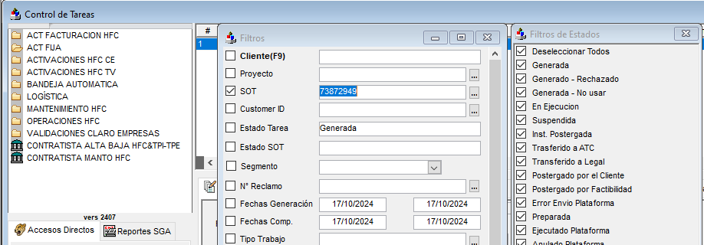
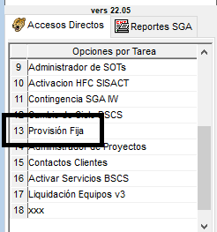
4. Nos dirigimos a la tercera ventana de SGA e ingresamos con la SOT a la carpeta de ACT FIJA(F3) - enter y ubicamos en la parte inferior “accesos directos” – PROVISION FIJA.
Se debe tener 3 ventanas de SGA:
1era ventana: consulta histórica(plan contratado del cliente).
2da ventana: Activación y pegar plantilla.

Slide 7
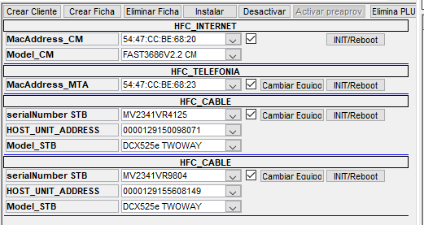
5. En provisión fija se visualiza los espacios para la activación de acuerdo al plan contratado del cliente.
Se registrarán los datos correspondientes de los equipos de la siguiente forma: Colocaremos la CMMAC en el espacio de HFC_ INTERNET, seleccionaremos el modelo del equipo (no la marca) de la lista desplegable del campo Model_CM; y la MTAMAC en el espacio de HFC_ TELEFONIA.
Para el servicio de TV, el llenado de campos es de la siguiente forma:
SerialNumber: Serie.
HOST_UNIT_ADDRESS: UA
Model_STB: Modelo.

Slide 8
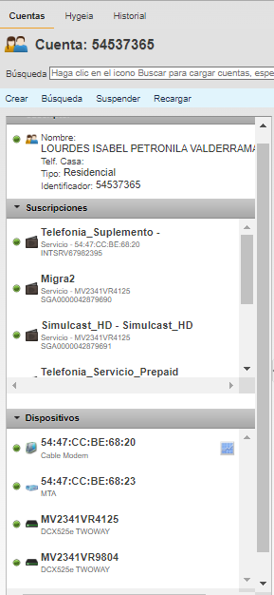
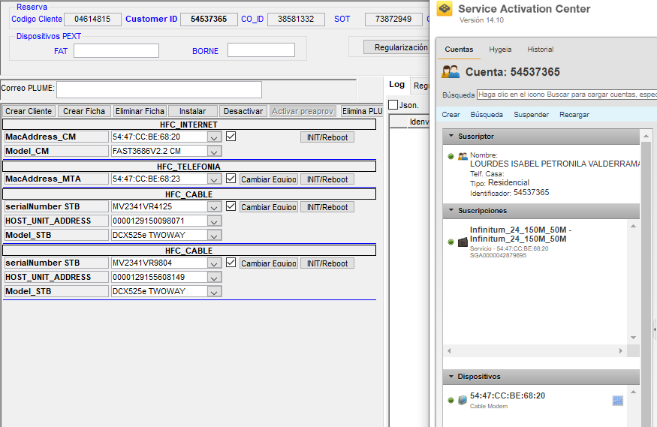
6. Una vez ingresado todos equipos en los espacios de provisión fija, enviamos a INSTALAR y validamos en incognito que se active los dispositivos y los suscripciones , una vez se active todo el servicio enviaremos como ATENDIDO

Slide 9
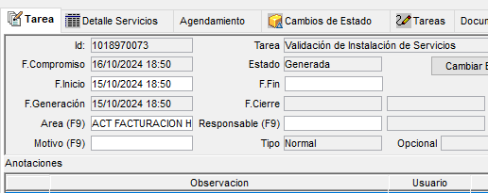
7. Luego de validar la suscripción en incognito, se pegará la plantilla tipificada en la 2da ventana de SGA - CONTROL DE TAREAS – ACT FIJA. F2(guardar plantilla).
ACTIVACION HFC - ADP
EQUIPOS INSTALADOS
ESTADO
ACTIVADO POR :

Slide 10
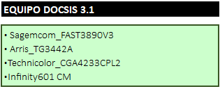
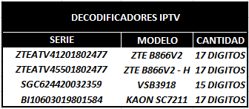
IPTV EN HFC
Solo están homologados equipos DOCSIS 3.1 Y Arris TG2482AL (3.0)
SOT debe tener las etiquetas de IPTV ESTANDAR o IPTV ESTANDAR o CLARO TV ESTANDAR o TV ESTANDAR PRO y de IPTV CLARO VIDEO
Solo se puede activar un deco IPTV, el cual se validará con la etiqueta de Alquiler de equipos
En Incognito solo aparecerá para el deco IPTV la reserva HFC_ IPTV VIDEO

Slide 11
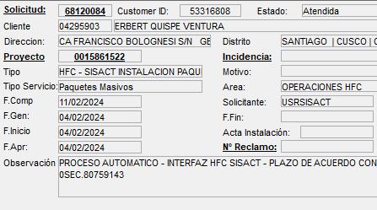
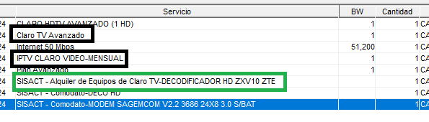
IPTV EN HFC
Activación de IPTV en HFC debemos validar que sea una instalación o portabilidad, estado en ejecución, tipo de servicio(paquetes masivos) y el plan contratado debe tener en alquiler decodificador ZTE(IPTV) o VSB3918 y las etiquetas Claro tv estándar e IPTV CLARO VIDEO MENSUAL.
Solo se puede activar un deco IPTV, el cual se validará con la etiqueta de Alquiler de equipos

Slide 12
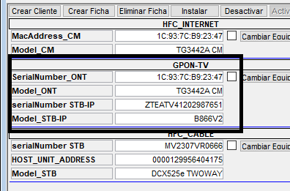
La activación del deco IPTV se deberá realizar de la siguiente forma:
SerialNumber_ONT: Copiar CMMAC de la ficha de HFC_INTERNET.
Model_ONT: Copiar Modelo completo de la ficha de HFC_INTERNET
SerialNumber STB-IP: Serie de deco IPTV (ZTEATV) o VS3918
Model STB-IP: Modelo de deco IPTV (B866V2) o (B866V2-H) o (VS3918)

Slide 13
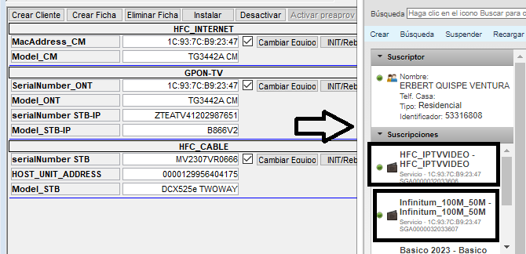
Una vez ingresado todos equipos en los espacios de provisión fija, enviamos a INSTALAR y validamos en incognito que se active la primera suscripción(infinitum) y la suscripción del IPTV(HFC_IPTVVIDEO).

Slide 14
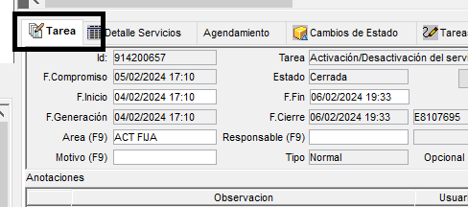
Luego de validar el servicio activo en incognito, se pegará la plantilla tipificada en la 2da ventana de SGA- CONTROL DE TAREAS – ACT FIJA. F2(guardar plantilla).
ACTIVACION HFC - ADP
EQUIPOS INSTALADOS
ESTADO
ACTIVADO POR :
8.- Por ultimo se culmina la gestión dándole GUARDAR a la ficha APK.

Slide 15

INSTALACION CON REPETIDOR
Instalaciones con etiqueta de REPETIDOR solo se aceptarán dos modelos de equipos:
ARRIS TG 2482 AL
(3.0)
1
ARRIS TG 3443 A
(3.1)
2
INFINITY 601 CM
(3.1)
3
El modelo de EMTA a activar no dependerá de la velocidad
Para activar el EMTA INFINITY se activara de la siguiente manera , Infinity601 CM

Slide 16
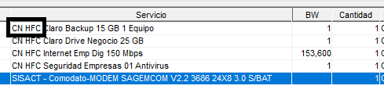
INSTALACION CON ETIQUETA CN HFC
Instalaciones con etiqueta CN HFC no se aceptaran modelos NO HOMOLOGADOS: Technicolor_CGA4233CLP2
Technicolor_CGA2121
Infinity601 CM
El equipo docsis 3.0 o 3.1 va a depender de la velocidad contratada que tiene el cliente

Slide 17
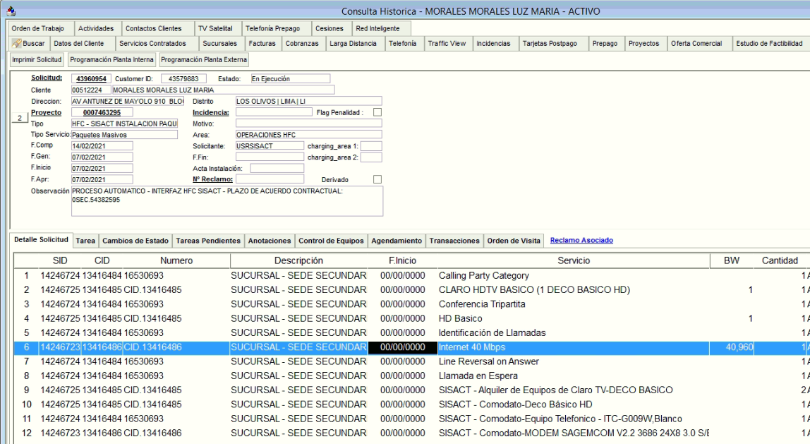
SOT DE ALTA POR CONTINGENCIA
1. Realizamos la búsqueda en SGA y validamos que la SOT este bien generada(nombre del cliente, estado en ejecución, tipo de trabajo, tipo de servicio).

Slide 18
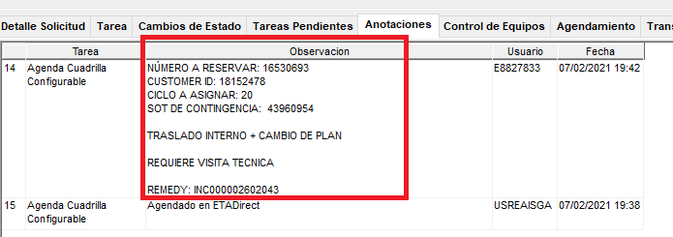
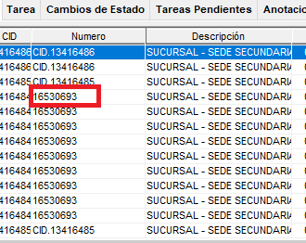
2. Validar en ANOTACIONES plantilla que indique SOT DE CONTINGENCIA:
- NÚMERO A RESERVAR (Cambia cuando es traslado externo a Provincia o cambio de número).
- CUSTOMER ID (Donde Saldrán los equipos) VALIDAR CON - ID Se encuentra dentro del modulo de Provisión Fija.

Slide 19
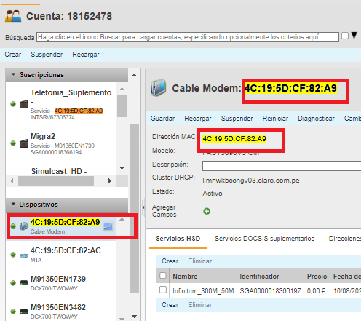
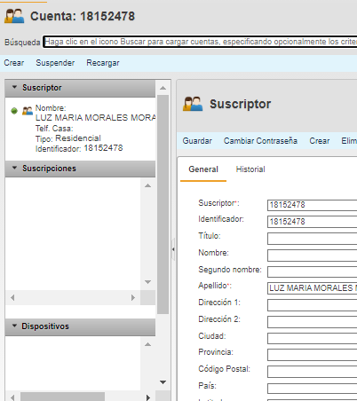
3. En el customer de la plantilla de Contingencia del SGA vamos a encontrar los equipos
Primero debemos validar EMTA que envía el técnico en el TICKET para validar si mantiene. Si todo esta bien procedemos a desinstalar todos los equipos y eliminar todas las reservas(manual o desde provisión fija).

Slide 20
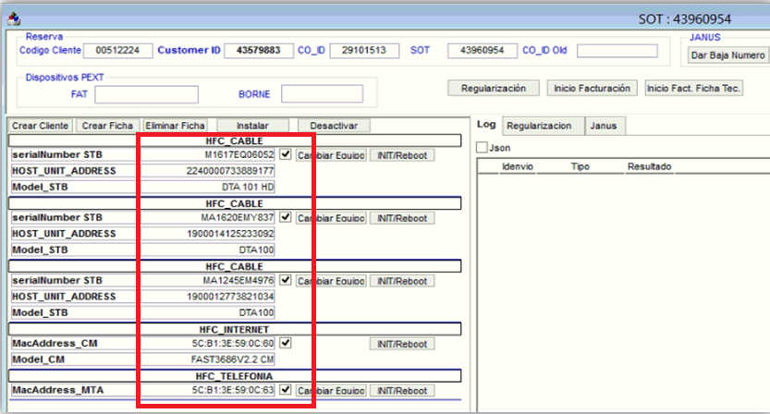
4.- Ingresamos con la SOT enviada a PROVISION FIJA, colocamos los equipos en los espacios correspondientes y enviamos a activar.

Slide 21
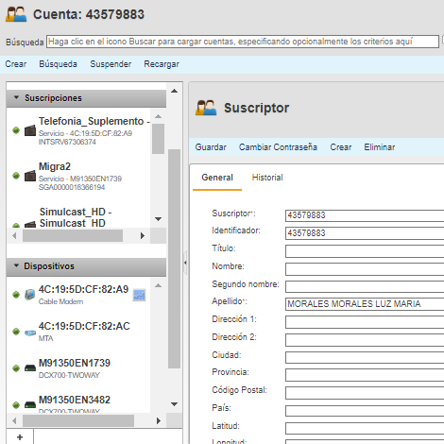
5. Validaremos en Incognito que todos los equipos activen en el nuevo customer con sus reservas correctas y Armamos nuestra plantilla de ATENDIDO
EMTA – SUSCRIPCIONES
DECODIFICADORES – PAQUETES
7.- Culminada la gestión, se dejará plantilla de atención en la SOT que técnico derivó «SOT de Contingencia».

Slide 22
LO QUE DEBES SABER…
Al revisar la SOT de INSTALACION , validaremos que si es una SOT DE CONTINGENCIA , detectaremos esto si validamos que al final de ANOTACIONES , hay una plantilla que indica SOT DE CONTINGENCIA , de ser asi se procederá como atención de CONTINGENCIA
Si el técnico informa en el TICKET que no cuenta con STOCK , esta información va a ser justificación suficiente para poder activarle como el TECNICO ME ESTA INFORMANDO , INDEPENDIENTEMENTE de la VELOCIDAD

